Slide 1
Αξιοθέατα της Λαμίας
Εισηγητής: Ματίνα Ζαφείρη

Slide 2
Πλατείες
Λαού
Διάκου
Ελευθερίας
Πάρκου
Καράβι

Slide 3
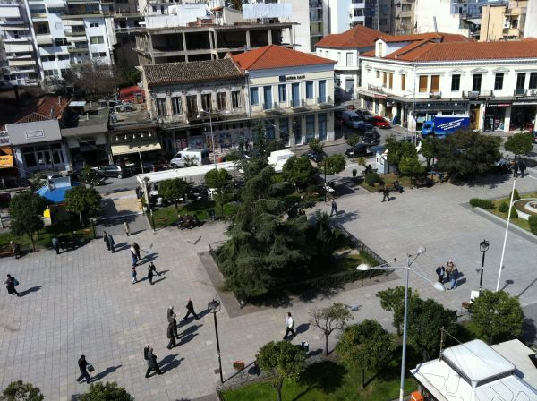
Πλατεία Πάρκου

Slide 4
ΕΥΧΑΡΙΣΤΟΥΜΕ ΓΙΑ ΤΗΝ ΠΡΟΣΟΧΗ ΣΑΣ!!!!!

Slide 5
ΒΙΒΛΙΟΓΡΑΦΙΑ
https://www.lamia.gr/basiki-selida/istorikes-plateies-lamias-parkoy-eleytherias-diakoy-laoy

